Slide 1


ΑΡΧΑΙΑ ΕΛΛΗΝΙΚΗ ΓΛΩΣΣΑ ΚΑΙ ΓΡΑΜΜΑΤΕΙΑ
Α ΓΥΜΝΑΣΙΟΥ

Slide 2



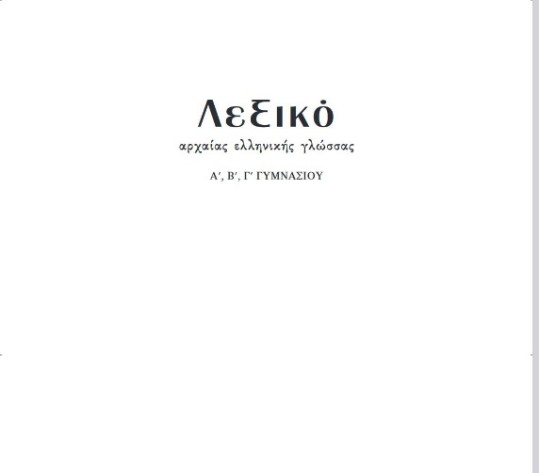
Βοηθητικό υλικό

Slide 3
Διδακτικές περίοδοι
Αρχαίων
Α ΤΕΤΡΑΜΗΝΟ
2 περίοδοι Οδύσσεια
2 περίοδοι Αρχαία
Β ΤΕΤΡΑΜΗΝΟ
1 περίοδος Οδύσσεια
3 περίοδοι Αρχαία

Slide 4
Σκοπός Διδασκαλίας του μαθήματος των Αρχαίων Ελληνικών
Στην Α΄ τάξη Γυμνασίου o σκοπός της διδασκαλίας της Αρχαίας Ελληνικής Γλώσσας είναι κατά κύριο λόγο η πρώτη επαφή των μαθητών/μαθητριών με τον αρχαίο ελληνικό λόγο, ώστε να αγαπήσουν το μάθημα και βαθμιαία να αποκτήσουν την ικανότητα να κατανοούν τους αρχαίους Έλληνες συγγραφείς από το πρωτότυπο και να γίνονται δέκτες των μηνυμάτων τους.

Slide 5
Συνοπτικός πίνακας γραμματικών και συντακτικών φαινομένων Α΄ Γυμνασίου
Α΄ Τεύχος
Τόνοι
Πνεύματα
Κανόνες τονισμού
Μέρη του λόγου
Άρθρο
Β΄ κλίση ουσιαστικών
Ενεστώτας του εἰμί
Προσωπική αντωνυμία
Κύριοι όροι πρότασης: υποκείμενο,συνδετικό ρήμα, κατηγορούμενο,αντικείμενο
Οριστική Ενεστώτα και Μέλλοντα βαρύτονων ρημάτων ενεργητικής φωνής
Β΄ Τεύχος
Α΄ κλίση ουσιαστικών
Δεικτική αντωνυμία
Οριστική Παρατατικού και
Αορίστου βαρύτονων ρημάτων
ενεργητικής φωνής
Αύξηση (χρονική, συλλαβική,
εσωτερική)
Οριστική Παρατατικού του εἰμί
Οριστική Παρακειμένου και
Υπερσυντελίκου ενεργητικής φωνής βαρύτονων φωνηεντόληκτων ρημάτων

Slide 6
ΔΙΑΜΟΡΦΩΤΙΚΗ ΑΞΙΟΛΟΓΗΣΗ ΜΑΘΗΤΗ
• Συμμετοχή μαθητή/-τριας στην τάξη
• Ενδιαφέρον για το μάθημα (συνέπεια, καταγραφή σημειώσεων,ενεργητική ακρόαση)
• Προφορική συμμετοχή (απαντήσεις [συχνότητα-ορθότητα])
• Δραστηριότητες στην τάξη (ατομικά-συνεργατικά-στην ολομέλεια)
• Κατ’ οίκον εργασία
• Μικρές δημιουργικές εργασίες ( ατομικές ή ομαδικές)
• 1 Διαγώνισμα ανά Τετράμηνο ( Αρχαία και Οδύσσεια μαζί, πολύ απλοποιημένο, λίγη ύλη)

Slide 7
ΔΙΔΑΣΚΟΝΤΕΣ/ΟΥΣΕΣ ΑΡΧΑΙΩΝ ΕΛΛΗΝΙΚΩΝ
Γεωργίου Καλομοίρα Β.Δ. Α2, Α4, Α7
Παπαμιχαήλ Μαρία Α3
Γιάννης Φλουρής Α5
Παναγιώτα Αντώνη Α1 , Α6

